Slide 1
資料１
外国人旅行者の増加に伴い発生する
課題への対応（論点整理）

Slide 2
１．背景と課題認識
令和５年の水際措置の終了や新型コロナウイルス感染症の５類移行などにより、コロナ禍で落ち込んだ旅行者数が急速に回復し、直近の2025年の訪日外国人旅行者数は、１月から５ヶ月連続で前年比を上回るなど、極めて好調に推移している。
急速な外国人旅行者の増加に伴い、観光インフラの整備ニーズが高まる一方で、全国各地の観光地でオーバーツーリズムによる生活環境の悪化や公共サービスの利用増大による住民サービスの低下などが問題となっている。
大阪においては、４月に開幕した万博が大いに盛り上がりを見せる中、2030年には、IR開業を控えるなど、さらなる外国人旅行者の増加が見込まれていることから、観光客と地域住民との共存共栄を図るためにも、今後、同様の問題を発生させないよう、未然に防止する取組を早急に講じていくことが求められている。
こうした観点から、外国人旅行者の増加に伴い発生する課題への対応および新たな財源確保策として外国人旅行者に対して一定の費用負担を求める制度について、大阪府から諮問を受け、本会議において検討を行った。

Slide 3
２．検討の視点
海外先行事例の調査
外国人のみに負担を求める制度は国内では事例がなく、まずは海外における外国人観光客を対象とした徴収金・二重価格の事例調査を行った。
アメリカのESTAやバリ島の外国人観光客徴収金など、「手数料」や「課金」として外国人のみから徴収するもの、ベネツィアの入島税やバルセロナの宿泊税など、「税金」として国籍を問わず徴収するもの、インドのタージマハルなど、「入場料」として外国人のみから徴収するものなど、各国で様々な制度が存在した。
これらの事例を参考に、大阪府における制度案について検討することとした。
国名等（調査事例） | 内容 | 徴収対象 | 財源の性質
アメリカ（ESTA） | 電子渡航認証システムの申請料として、外国人観光客から徴収 | 外国人 | 手数料
バリ島（外国人観光客徴収金） | 外国人観光客に対して一律の徴収金を課す制度を導入 | 外国人 | 課金
ニュージーランド （国際観光客保護・観光税） | 電子渡航認証申請時に徴収し、環境保護や観光インフラ整備に充てられる | 外国人 | 課金
ベネツィア（入島税） | 観光客の流入を制限し、インフラ維持のために日帰り客から徴収 | 国籍問わず | 税金 (間接税)
バルセロナ（宿泊税） | 宿泊施設の種類によって異なる税率を設定し、観光インフラ整備に活用 | 国籍問わず | 税金 (間接税)
インド・タージマハル、 ペルー・マチュピチュなど（入場料） | 外国人と国内客で料金に差を設け、施設の保全に活用 | 外国人 （近隣の国を除く） | 入場料

Slide 4
２．検討の視点
論点１「新たな財源の必要性、目的、負担の対象」
外国人旅行者の増加に伴い発生する課題に対しては、以下のような対応策（行政需要）が求められている。
・ 外国人旅行者の利便性や快適性の向上（公衆トイレの増設・洋式化、案内表示等の多言語化など）
・ 地元住民等との間で生じる問題への対応（外国人旅行者のマナー啓発、スマートゴミ箱の設置 など）
・ 行政サービス費用の増大への対応（外国人旅行者の救急搬送に要する費用 など）
こうした行政需要に的確に対応していくためには、新たな財源を確保する必要があり、誰に対して負担を求めるのか、その根拠や考え方を明確にすることが不可欠である。
負担を求める対象としては、
・ 「大阪府以外の地域から大阪府へ入域する日本国籍を有しない者」
・ 「大阪府以外の地域から大阪府へ入域する者のうち、日本国内に住所を有しない者」
などが考えられる。
しかしながら、観光地において生じる課題は、必ずしも外国人旅行者のみに起因するものではなく、国内外を問わず旅行者全般に共通するものであり、外国人旅行者のみに特別の負担を求めることについて、その合理的な根拠を明確に示すことは困難と考えられる。

Slide 5
２．検討の視点
論点２「法的・税制面の検証」
外国人のみに特別な負担を課す場合、日本国憲法における平等原則（第14条）や、租税による手法であれば、租税条約における国籍無差別条項との整合性が求められる。
日本国憲法の平等原則については、通説および判例（最大判昭和53年10月4日）では、原則として日本に在留する外国人にも平等権が及ぶとされているところ、日本に居住していない外国人旅行者にまで同等に保護されるとは限らず、また、税制上の区別が合理的な目的に基づき、必要かつ相当な範囲で行われる場合には、憲法第14条に抵触しないと考えられる。
一方、租税条約の国籍無差別条項については、「国又は地方公共団体が課す全ての租税に適用される」との定めがあることから、国の「国際観光旅客税（出国税） 」の制度創設時においても、日本人と外国人によって差を設けないことを前提とした議論が進められており、大阪府が「外国人旅行者」に対して課税する場合は、国籍無差別条項に抵触する可能性がある。

Slide 6
２．検討の視点
論点３「実務面での検証」
徴収ポイントとして想定される「宿泊施設での徴収」「交通機関での徴収」「文化施設での徴収」の３点について検証を行った。
「宿泊施設での徴収」については、事務負担は増加するものの、既存の宿泊税の徴収事務を担っていることから、同様の仕組みでの対応が可能であり、徴収ポイントとしては最も現実的と考えられる。
「交通機関での徴収」については、「空港」や「港」など入国時の課金は技術的には可能だが、国の機関との調整が必要であること、また、「鉄道」などでの徴収は、徴収場所の観点の実態性から鑑みて、実現は困難であると考える。
「文化施設での徴収」については、技術的には可能だが、チケット販売所等で新たな作業が発生し、徴収事務の負担が大きいと考えられる。

Slide 7
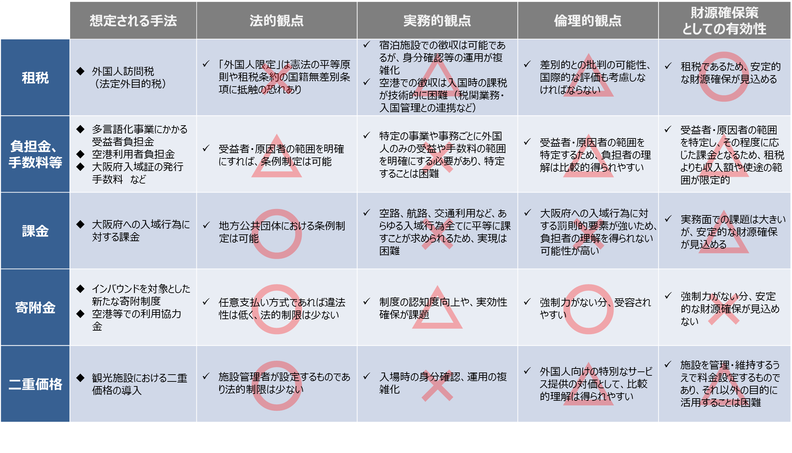
２．検討の視点
制度案の検討
以上の論点整理を踏まえ、当検討会議において、以下のとおり大阪府における制度案の検討を行った。
租税、負担金、手数料、課金など一律に負担を求める手法について検討したが、いずれも法的観点や実務的観点での課題が多い。
また、寄附金は、府単独ではなく広域的に実施する方が効果的で、二重価格は、主に民間主導となり、府が統一的な制度として導入することは困難であると考えられる。

Slide 8
３．既存財源の状況
【大阪府宿泊税の状況】
現行の宿泊税制度については、昨今の訪日外国人旅行者の増加などに伴い、直近の宿泊税収は増加傾向。また、R7.9の制度改正により、今後さらなる宿泊税の増収が見込まれており、観光魅力を高める施策の財源として一定の機能を果たしている。
また、増収が見込まれる宿泊税を活用し、R7よりオーバーツーリズムの未然防止・抑制に向けた取組など、新たな施策を展開している。
【他の自治体の状況】
全国各地で新たに宿泊税制度を導入する自治体が増加傾向
R7.6現在：〔導入済〕12自治体、〔導入予定〕12自治体 ※その他、検討中の自治体が多数あり
京都市では、R8.3の制度改正をめざし、10万円以上の宿泊者に対して、導入自治体の中では最高額となる10,000円の税率を設定するなど、大幅な改正を予定している。年間130億円程度の税収が見込まれており、オーバーツーリズム対策を含めた観光施策での活用を想定。
【国際旅客観光税（出国税）の引上げ検討の状況】
国においては出国税の引上げも含めた見直しが検討されており、今後の動向を注視する必要がある。
大阪府では、昨今の外国人を含めた旅行者の増加に伴い、直近の宿泊税収は増加傾向であり、これを活用することで、外国人旅行者の増加に伴い増大する受入環境の整備ニーズへの対応やオーバーツーリズムの未然防止に向けた取組等を実施することは可能と考えられる。
国内の他自治体でも宿泊税制度の導入が進んでおり、国においては出国税の引上げが検討されるなど、大阪府以外でも新たに旅行者に負担を求める検討が進んでおり、さらなる負担の増加については、慎重に判断すべきと考える。

Slide 9
４．まとめ
外国人旅行者の増加に伴い、今後、大阪においても、オーバーツーリズムの発生や公共サービスの
利用増大による住民サービスの低下といった問題が懸念されることから、
こうした問題の未然防止は喫緊かつ重要な課題であり、早期に対応していくべき
〔必要となる対応および財源（案）〕
外国人旅行者に特別な負担を求めることについて、法的観点や実務的観点での課題が多いことに加え、観光地において生じる課題は、必ずしも外国人旅行者のみに起因するものではないことから、負担の根拠を明確に示すことは困難 ではないか
現時点では税制度の創設は困難であり 任意方式による寄附金制度が現実的 であるが、
安定的な財源の確保が見込めず、広域的に実施する方が効果的であることから、当面は、増収が見込まれる 宿泊税を活用して課題解決に取り組む方が合理的 ではないか
オーバーツーリズムなど今後新たに生じる問題に対しても、宿泊税を効果的に活用できるよう、
状況に応じて使途を拡充するなど柔軟に対応 してはどうか
地域住民との共存共栄を図るため、外国人観光客の来訪が地域にもたらすメリットを地域住民にしっかりと理解いただくような取組 も必要ではないか
外国人旅行者の増加に伴い発生する課題への対応および財源等について、府として、引き続き国の動向を注視しつつ継続して研究していく べきではないか
これらの課題は全国的に共通するものであり、国においても、必要な対策と新たな財源確保策を検討 すべきではないか

